Slide 1
天主教道明高級中學 人事考勤管理系統 操作說明(線上請假)

Slide 2
人事考勤管理系統登入

Slide 3
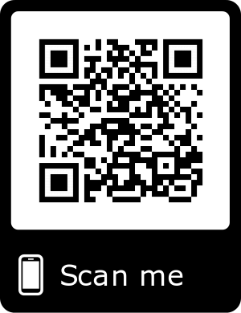

人事考勤管理系統網址
使用電腦或手機瀏覽器上網。
網址： http://163.32.59.22/schooldmhs_staff/login.php
或由學校首頁右方按鈕進入。

Slide 4
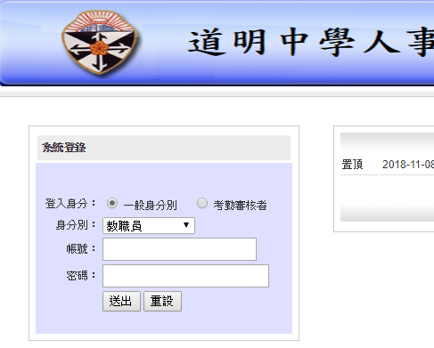
登入帳號與身分
選擇登入身分
一般教職員請假
一般身分別/教職員登錄。
具審核權限的教職員(e.g.學務主任)請假
一般身分別/教職員登錄。
具審核權限的教職員要進行請假審核
考勤審核者/考勤身分登錄。
一般身分別：
帳號預設為身分證字號（全）。
密碼預設為身分證後九碼數字。
要改密碼得從後台管理更改。

Slide 5
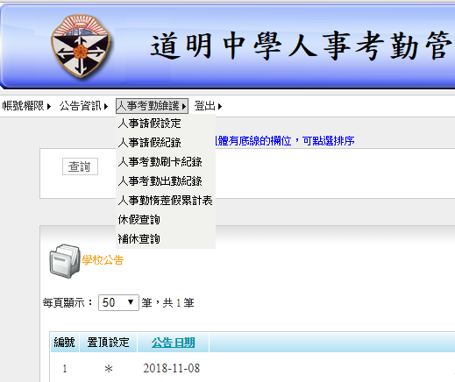
登入後畫面
登入後如右圖
主要功能在人事考勤維護子項。
人事請假設定
查詢所有請假設定紀錄/進行線上請假。
人事請假記錄
查詢所有已經完成審核作業的請假紀錄。
人事考勤刷卡紀錄
查詢人事刷卡紀錄
人事考勤出勤紀錄
查詢上下班考勤紀錄。
休假查詢-查看還有多少休假。
補休查詢-查看還有多少補休。

Slide 6
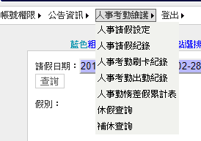
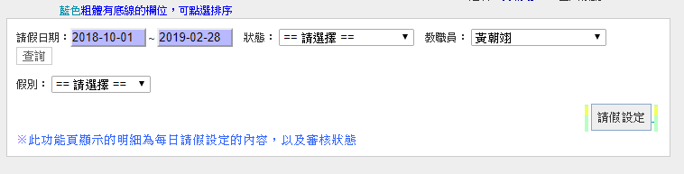
人事請假設定
進入人事考勤維護子項。
選擇人事請假設定。
選擇請假設定。

Slide 7
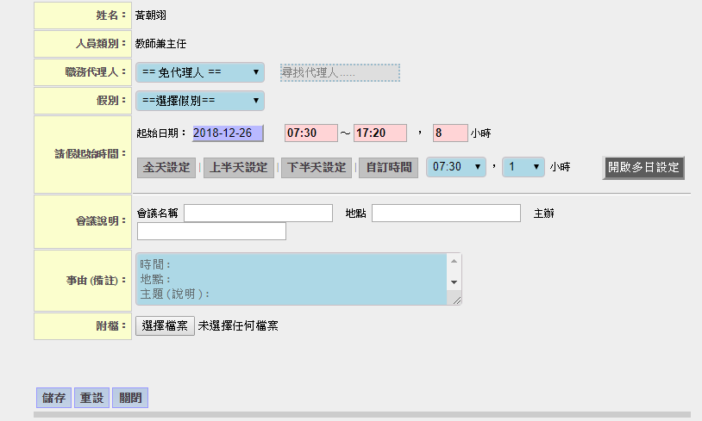
請假設定流程
選擇假別，並選擇職務代理人。
請假起始時間
全天(八小時)
上/下半天(四小時)
自定時間以小時計。
【開啟多日設定】-超過一天假。
輸入會議說明、或輸入備註事由、或上傳副檔（公文或佐證）。
輸入完成後，按儲存即可完成請假設定。
等待審核中的請假設定，可刪除。

Slide 8
The End

